Slide 1
H組經營團隊會議報告
張傳育
2023.11.29

Slide 2
報 告 內 容
H組業務能見度與缺口分析
衍生加值業務能見度
H組進行中案件說明
H組 重大效益推動案例進度
Notes:
BP Backlog=家恩191+振業(A)357+群邁(A)167+和訊90+群邁(B)1,474+振業(B)333+聚寶盆(A)34=2,646(H100)
FY111已簽約=中醫大380+永悅952+機場小額93+泰陞1,429+益壯95+兆仁320+中山醫381+勤業8,095=11,745
H100_FY111已簽約=10,473。H200_FY111已簽約=1,272。
H100已達成BP_14,391，IP_3,309=2,229+龍滕1,080，企業收入17,700。H200已達成BP_1,272，IP_0。

Slide 3
H組業務能見度與缺口分析
企業收入目標=42,500K(未稅)
單位：千元
簽約數合計： | 簽約數 | 努力中(單位：K) | 認列數 | 認列數合計：
累加：39,372K (93%) | 4,000 | 泰陞(疫後) | 1,000 | 累加：34,873K (82%)
簽約數：1,000K |  |  |  | 認列數：1,000K
累加：38,372K (90%) |  | 推廣中 |  | 累加：33,873K (79.7%)
簽約數：4,485K | 300 | 昊霖(IZO) | 300 | 認列數：4,350K
 | 285 | 春耕 | 150
 | 1,000 | 鴻鼎 | 1,000
 | 900 | 雲義 | 900
 | 2,000 | 群邁 | 2,000(確認認列數)
累加：33,887K (80%) |  | 簽約中 |  | 累加：29,523K (69%)
簽約數：10,260K | 2,000 | 合勤 | 1,000 | 認列數：7,510K
 | 2,000 | 三趨 | 1,850
 | 3,800 | 中國佈道 | 2,200
 | 700 | 群智物聯 | 700
 | 960 | 華亨 | 960
 | 800 | 相信典子 | 800
累加：23,627K (46%) |  | 已簽約 |  | 累加：22,013K (52%)
簽約數：2,785K | 20,842 | FY112已簽約(含小額) | 17,105 | 認列數：2,650K
 | 285 | 春耕 | 150
 | 1,350 | 龍滕 | 1,350
 | 1,000 | 光田(參展) | 1,000
 | 150 | 和訊 | 150
 |  | Backlog(單位：K)
 |  | FY111 | 2,258 | 認列數：2,258K (5%)
Notes:
BP Backlog=中華郵政933+A和訊42+B和訊27+A振業366+B振業794+群邁95=2,257
IP Backlog=山衛50+晉弘300=350
【FY112已簽約】合計：20,528+1,201=21,849
企收：勤業眾信1,800+勤業眾信1,524+商發院1,419+口渴米菇2,000(認1,500)+三趨333+酷手1,500+麗媚3,500(認2,250)+B酷手500+A中華郵政7,952(認4,000)=20,528
小額：三趨952+花自在129+杜石地120=1,201

Slide 4
衍生加值業務能見度
衍生加值目標=9,085K(未稅)
單位：千元
累加：10,633K (117%) | 簽約數 | 努力中 | 認列數 | 累加：10,683K (118%)
簽約數：300 K | 300 | 昊霖(IZO) | 300 | 認列數：300 K
累加：10,333K (113%) |  | 簽約中 |  | 累加：10,383K (114%)
認列數：3,950K | 1,000 | 鴻鼎 | 1,000 | 認列數：3,950K
 | 900 | 雲義 | 900
 | 2,000 | 群邁 | 2,000(確認認列數)
累加：6,383K (70%) |  | 已簽約(合併) |  | 累加：6,433K (71%)
認列數：6,383K | 4,333 | FY112已簽約 | 4,333 | 認列數：6,383K
 | 1,350 | 龍滕 | 1,350
 | 600 | 光田(參展) | 600
 | 100 | 和訊 | 100
 |  | Backlog
 |  | FY111 | 50
Notes:
【FY112已簽約】4,333
A酷手1,500+三趨333+口渴米菇1,000+麗媚(全認)1,000+B酷手500
Backlog=山衛50+晉弘300

Slide 5
H組已簽約案件
單位：千元(未稅)
 | 廠商 | 專案名稱 | 金額 (IP) | 簽約時程 | 現況說明 | RD/推廣 窗口
已簽約 | 光田 (H200) | 智慧醫療展系統 | 1,000 (600) | 11月 | 已完成用印。 | 蔡博/俐穎
 | 和訊 (H000) | H00健康風險評估授權 | 150 (100) | 11月 | 已完成用印。 | 耀泰
 | 龍滕 (H100) | 3D立體影像缺漏補償技術 | (1,350) | 11月 | 已完成用印。 | 和欣/岳珉

Slide 6
H組簽約中/推廣中案件說明
單位：千元(未稅)
 | 廠商 | 專案名稱 | 金額 (IP) | 簽約時程 | 現況說明 | RD/推廣 窗口
簽約中 90% | 中國佈道 (H200) | 綜合長照機構 智慧服務系統合作案 | 3,800 | 12月 | 簽約流程進行中 | 聰文/毓瑩
 | 三趨 (H200) | 原住民族領域高應用價值資料淬鍊與匯流系統規劃 | 2,000 | 12月 | 簽約流程進行中 | 文新/耀泰
 | 雲義 (H100) | 智慧化產後護理服務系統 | (900) | 12月 | 合約廠商檢閱中 | 和欣/岳珉
 | 合勤 (H200) | 智慧康養共生宅 整合服務系統工程計畫 | 2,000 | 11月 | 簽約流程進行中 | 玉倫/毓瑩
 | 群智物聯(H000) | LoRa智慧路燈控制計畫 | (700) | 11月 | 用印簽辦中 | 傳育/耀泰
 | 華亨 (H000) | 自走車實驗範例移植計畫 | (960) | 11月 | 用印簽辦中 | 傳育/耀泰
 | 相信典子(H000) | 開發影像辨識用於室內定位與導航系統 | (800) | 11月 | 用印簽辦中 | 傳育/耀泰
 | 群邁 (H100) | 跨國/機構醫資 交換機制測試系統 | 2,000 (2,000) | 12月 | 合約擬定中 | 建任/佳美
 | 春耕 (H200) | 神經退化疾病數位療法前期研究資料蒐集系統平台 | 285 | 11月 | 已簽回 | 文新/耀泰
推廣 60% | 昊霖(IZO) (H200) | EECP體外反搏數據分析(暫定) | (300) | 12月 | 合約擬定中 | 明杰/伯達

Slide 7
H組 重大效益推動案例進度

Slide 8
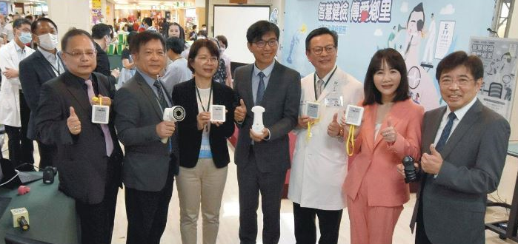
重大效益
成果(5)：居家/社區遠距醫護數位分身、先試先行實證
產業需求/機會
2026年遠距醫療市場將達1,755億美元，CAGR 19.3%。(Global Market Insights)
衛福部修訂通訊診療法，強化掛號/看診/領藥/支付一條龍，疫後應用需求大開
成果重點與技術突破
符合國際FHIR / DICOM標準之醫資加密、不落地跨系統/跨機構授權調閱
Smart Gateway to Connect Everything：跨科別介接超過5大科別、15項輕量化醫材
Patient-centered Team-based Consultations：以個案為中心，跨院所 / 跨科別遠距會診協作，實證完成行動健檢(彰基、彰化偏鄉社區)、遠距醫護(馬偕、新竹尖石巡迴醫療)、遠距照護(嘉義國泰長照機構)遠距醫療三大拼圖
產業效益
場域實證：十縣市13家醫療院所+30家養護機構，6,000人次驗證，創造千萬級IP，112年Q4於彰化縣完成超過10,000人項次驗證(成果見證-技術處、院長室與國會支持)
複製擴散：偕同群邁(鴻海智慧醫療次集團)解決方案提供者簽訂部立台北醫院千萬級BP，攜手於113年與花蓮慈濟醫院，共同試辦並擴大推動健保署遠距醫療政策
海外輸出：助群邁(鴻海智慧醫療次集團)簽訂泰國最大電信商(True Digital集團)及最大SI業者(Turkey Communication Services, TKC)，於泰國推廣遠距醫療解決方案合作
8

Slide 9
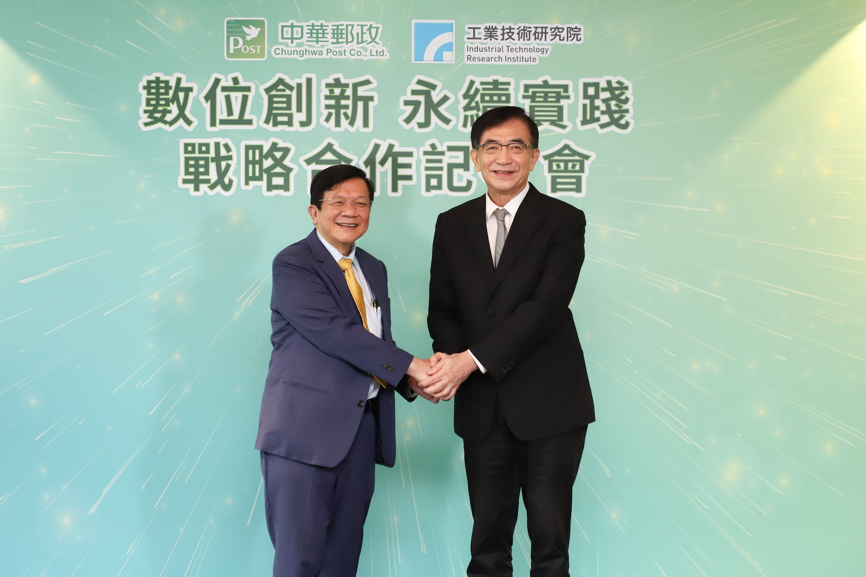
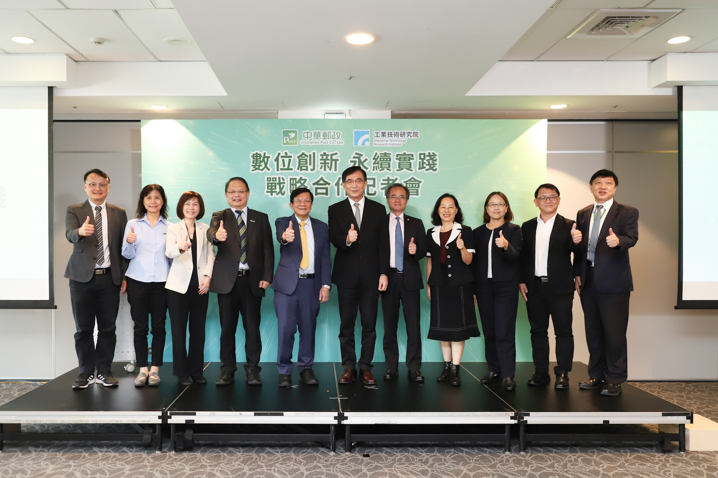
重大效益
跨單位合作案例(2)：打造國營企業-中華郵政數位轉型典範
跨單位合作
成果重點
工研院(ISTI、學院、服科)與中華郵政聯手合作，10月13日宣佈簽訂「數位發展創新戰略合作」
工研院提供顧問服務，掌握郵政轉型關鍵議題，規劃執行策略
服科/ISTI/資通所(擬定推動策略與議題解方)、學院(數位種子培育)
以院內研發成果，導入解決方案及實證，助郵政服務全方位數位轉型
服務轉型：規劃OMO線上線下整合行動郵局APP，設計具體可行的虛實整合方案，提升客戶臨櫃體驗
維運轉型：優化線下服務流程，提升資訊化流程50％以上，以帶動線上支付數30％以上，郵政會員數增加10,000名以上
員工賦能：以「沉浸引導」、「減法設計」、「議題解方」三大主軸，建構人才培訓機制，超「郵」潛力人才培訓 打造郵局新氣象
預計3年完成智慧物流/商務、大數據發展、郵政生活圈整合、數位人才培訓等對策，帶動線上支付數30％以上，以及郵政會員數增加10,000名以上，實際挹注院內企業營收(>2,000萬元)
2023/10/13 工研院與中華郵政攜手
簽訂「數位發展創新戰略合作」
9
Notes:
企業透過數位化方式改善營運管理之效率與效益，2025年為亞太地區預估超過8千億美元商機(資料來源：Business Wire)
2023/10/13 工研院著手OMO線上線下整合 助中華郵政加速數位轉型 超「郵」潛力人才培訓 打造郵局新氣象https://www.itri.org.tw/ListStyle.aspx?DisplayStyle=01_content&SiteID=1&MmmID=1036276263153520257&MGID=112101608332184309

Slide 10
- Thank you -

Slide 11
H組企業收入簽約統計
簽約目標42,500
11/29實際簽約達成：
25,599K (60%)
H組近期已簽約(0K)
H000和訊 150K
H100龍滕 1,350K
H200光田參展 1,000K
12月預計簽約(14,160K)
H100鴻鼎 1,000K
H100雲義IP 900K
H000典子 800K
H000華亨 960K
H000群智 700K
H200三趨 2,000K
H000合勤 2,000K
H000中國佈道 3,800K
H100群邁 2,000K
推動中(2024)：主要案件(17,500K)
H100泰陞(疫後) 4,000K
H000中華郵政 3,000K
H100國北護C包 4,500K
H100智齡(亞灣) 6,000K

Slide 12
H組企業收入已簽約認列數 (未稅)
單位：千元
H組 |  |  |  | H100 | H200 | H組
已簽約案件 | 窗口 | 成案率 | 簽約數 | 認列數 | 認列數 | 認列數
運動健促(H200) |  | 100% | 1,250 |  | 1,250 | 1,250
中華郵政(H200) |  | 100% | 5,552 |  | 4,000 | 4,000
酷手B(H200) |  | 100% | IP_500 |  | IP_500 | IP_500
三趨(H200) |  | 100% | 1,285(IP_333) |  | 1,285(IP_333) | 1,285(IP_333)
口渴米菇(H100) |  | 100% | 2,000(IP_1,000) | 1,500(IP_1,000) |  | 1,500(IP_1,000)
酷手A(H100) |  | 100% | IP_1,500 | IP_1,500 |  | IP_1,500
麗媚(H100) |  | 100% | 3,500(IP_1,000) | 1,815(IP_1,000) |  | 1,815(IP_1,000)
商發院(H200) |  | 100% | 1,419 |  | 1,419 | 1,419
勤業眾信(H100) |  | 100% | 3,324 | 3,324 |  | 3,324
小額工服 |  | 100% | 512 |  |  | 512
小額-雲科大 |  |  | 129
小額-高醫大 |  |  | 143
小額-花自在 |  |  | 120
小額-杜石地 |  |  | 120
FY112企業收入已簽約 |  |  | 20,842 | 8,139/(IP_3,500) | 8,454/(IP_833) | 17,105 / (IP_4,333)
(H2)中華郵政 |  |  |  |  | 933
(H1)和訊42+27 |  |  |  | 69
(H1)振業366+714 |  |  |  | 1,080
(H1)群邁 |  |  |  | 476
(H1)山衛 IP_50 |  |  |  | IP_50
(H1)晉弘 IP_300 |  |  |  | IP_300
企業收入已簽約(backlog) |  |  |  | 1,625/(IP_350) | 933 / (IP_0) | 2,558 / (IP_350)
依預算分配企業收入目標 |  |  |  | 23,695 / (IP_7,085) | 18,805 / (IP_2,000) | 42,500 / (IP_9,085)
達成預測收入小計(保守，成案率算60%)
(以保守，成案率算60%)之企業收入缺口/(IP缺口)
Notes:
三趨333(IP)+952(BP)
36,160/42500=20160/X 36160/42500=16000/Y

Slide 13
H組企業收入認列數能見度(未稅)
單位：千元
H組 |  |  |  | H100 | H200 | H組
案件 | 窗口 | 成案率 | 簽約數 | 認列數 | 認列數 | 認列數
努力中
泰陞(疫後)(H100) | 君彥 | 50% | 4,000(IP_1,000) | 2,000(IP_1,000) |  | 2,000(IP_1,000)
規劃中(>60%)
歐德堡etc. | 傳育 | 90% | 2,460 |  |  | 2,460
合勤(H100) | 毓瑩 | 90% | 2,000 |  | 1,000{+500} | 1,000
三趨(H200) | 文新 | 90% | 2,000 |  | 1,850 | 1,850
群邁(H100) | 建任 | 60% | IP_2,000 | IP_2,000{+500} |  | 2,000
中國佈道(H200) | 毓瑩 | 90% | 3,800 |  | 1,200{+1,000} | 1,200
鴻鼎(H100) | 蓉蓉 | 90% | IP_1,000 | IP_1,000 |  | IP_1,000
雲義(H100) | 和欣 | 90% | IP_900 | IP_900 |  | IP_900
和訊(H000) | 耀泰 | 90% | 150(IP_100) |  |  | 150(IP_100)
龍滕(H100) | 岳珉 | 90% | IP_1,350 | IP_1,350 |  | IP_1,350
光田(H200) | 明杰 | 90% | 1,000(IP_600) |  | 1,000(IP_600) | 1,000(IP_600)
累計
10月底預計達成認列數(簽約需動支) |  |  |  | 19,290K
依預算分配企業收入目標 |  |  |  | 23,695 / (IP_7,085) | 18,805 / (IP_2,000) | 42,500 / (IP_9,085)
達成預測收入小計(以保守成案率超過60%) |  |  |  | 15,063[63%] / (IP_9,100) | 14,437[76%] / (IP_1,433) | 31,960[75%]/ (IP_10,533)[115%]
(以保守成案率超過60%)之企業收入缺口/(IP缺口) |  |  |  | 8,632 / (IP_-2,015) | 4,368 / (IP_567) | 10,540 / (IP_-1,448)
成案率超過60%新增案件：群邁(IP_2,000K)，三趨(1,850K)、合勤(1,000K)、歐德堡等(2,460K)
包含已簽約預計達成認列數19,290K，預估到年底作到31,960K，達成目標75%。
距離企收目標還缺10,540K，並且離年中承諾的目標80%還差2,040K
建議合勤多認500K，中國佈道多認1,000K，群邁多認500K
Notes:
運動健促(H200) 1,250，中華郵政(H200) 4,000，酷手B(H200)IP_500，三趨(H200) 1,285(IP_333)，口渴米菇(H100) 1,500(IP_1,000)，酷手A(H100) IP_1,500，麗媚(H100) 1,815(IP_1,000)，商發院(H200)1,419，勤業眾信(H100)，3,324。小額工服369。
細算少240K_BP。
建議合勤多認500，佈道多認1,000K~1500K，群邁多認500K

Slide 14
H組努力中案件說明
單位：千元(未稅)
類別 | 廠商 | 專案名稱 | 金額 (IP) | 簽約 時程 | 現況說明 | RD/推廣 窗口
努力中 50% | 泰陞(疫後) (H100) | 傷口敷料製造 智慧化升級轉型計畫 | 4,000 (1,000) | 12月 | 11/30前完成送件，預計12月排審。 | 君彥/耀泰
 | 智齡(A+) (H100) | 5G AIoT照護異質 巨量資料研發計畫 | 6,000 (1,000) | 2024 | 11/1智齡提案彙整PM表示調整幅度與方向較大，儘快趕工修改完後；即提供給創新科旻芳與彥慶科長review | 和欣/耀泰
 | 國北護 (H100) | 建置區域產業人才及 技術培育基地計畫 | 4,500 | 2024 | 11/1與蓉蓉確認，國北護今年不會對本院採購 請傳育數位長與H100主管聯繫國北護高層，進一步溝通此案 | 建任/蓉蓉
 | 光田/仁馨​ (H200) | 區域慢病管理與 健康​促進解決方案 | 2,000 | 2024 | 10/13與光田副執行長及仁馨照護對談，將此概念整合並針對數位部高齡科技計畫輔導徵案管道，進行提案。 11月上旬進行第二次討論，確認提案的相關利害關係人團隊組合，以及內容細節展開。 | 宗樺/文新
待更新

